Slide 1

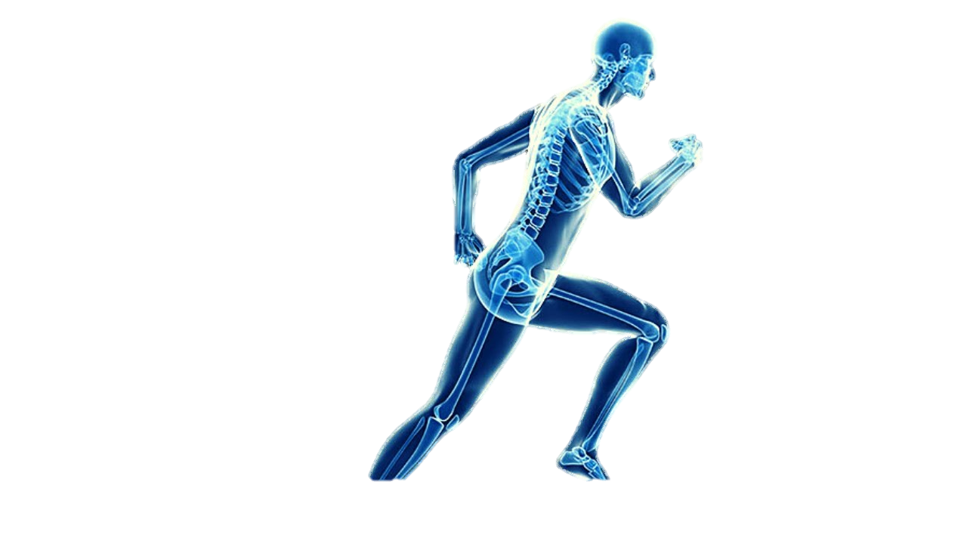


Benchmarking de técnicas de procesamiento de datos y regresión para predecir el progreso de rehabilitación en pacientes con trastornos musculoesqueléticos en el tobillo
Presentación del Trabajo de Final de Máster
Bernat Sort Rufat
Tutor: Roger Mallol Parera

Slide 2

Tabla de Contenidos
INTRODUCCIÓN
ESTADO DEL ARTE
MÉTODOS
RESULTADOS
DISCUSIÓN
CONCLUSIONES

Slide 3



Introducción
Problema
Desafío
Impacto
Falta de eficacia en la rehabilitación
Compleja interacción de factores que afectan los resultados
Pérdida de tiempo y recursos para pacientes y sistema sanitario
1 de 30
Notes:
Sin embargo, hasta la fecha no se ha encontrado una forma de garantizar que la rehabilitación sea eficaz para lograr un cambio significativo en la vida del paciente, lo que a veces supone una grave pérdida de tiempo y dinero tanto para el paciente como para el sistema sanitario.
Aunque la rehabilitación es muy prometedora a la hora de restablecer las funciones y mejorar el bienestar de las personas con deficiencias musculoesqueléticas, su eficacia varía mucho debido a la compleja interacción de factores que influyen en los resultados de la terapia.
Esta imprevisibilidad supone un reto importante tanto para los médicos como para los pacientes, que invierten un tiempo, un esfuerzo y unos recursos considerables en programas de rehabilitación con resultados inciertos.

Slide 4

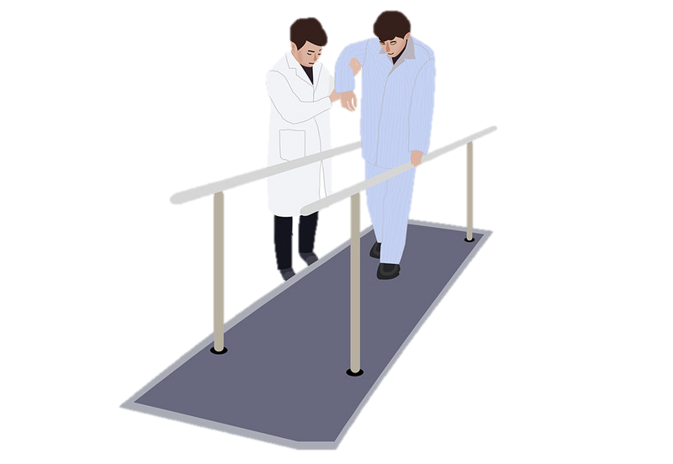




Introducción
Motivación
Base de la investigación
Propósito
Impacto socioeconómico
REDUCIR COSTES
MEJORAR SALUD
1 de 30
Notes:
Fundamentado en el artículo de Brian Horsak et al., 'GaitRec: A Large-Scale Ground Reaction Force Dataset of Healthy and Impaired Gait', nuestra investigación se apoya en un conjunto de datos exhaustivo.
Este recurso plantea oportunidades significativas para explorar y profundizar en el análisis de marcha y la rehabilitación.
Nuestra motivación surge de la necesidad de cerrar la brecha entre los objetivos de la rehabilitación y los resultados concretos para pacientes con deficiencias musculoesqueléticas.
Queremos dotar a médicos y pacientes de herramientas para adaptar terapias basadas en indicadores objetivos, brindando un camino más claro hacia la recuperación.
Más allá del ámbito clínico, nuestras investigaciones buscan abordar preocupaciones humanitarias y de eficiencia.
Reducir ineficiencias en programas de rehabilitación puede aliviar cargas en sistemas de atención médica y mejorar la calidad de vida de pacientes.

Slide 5


Introducción
Hipótesis
Modelos de Machine Learning
Predecir de manera precisa los resultados de rehabilitación en pacientes con trastornos musculoesqueléticos en el tobillo
1 de 30

Slide 6

Introducción
Objetivos
01
Analizar y predecir el progreso y la evolución de los pacientes con deficiencias musculoesqueléticas en el tobillo sometidos a dos sesiones de rehabilitación.
02
Evaluar y comparar diversas técnicas de procesamiento de datos y regresión para optimizar la predicción de los datos de análisis de marcha.
03
Mejorar la calidad de vida de personas con deficiencias musculoesqueléticas mediante la optimización de estrategias de rehabilitación y atención personalizada.
Contribuir a la atención personalizada de los pacientes.
Optimizar las estrategias de rehabilitación.
Mejorar la calidad de vida de personas con deficiencias musculoesqueléticas.
Promover enfoques de rehabilitación más eficaces y fundamentados.
1 de 30

Slide 7

Estado del arte
Avances en el análisis clínico de la marcha (ACM)
Machine Learning
Deep Learning
Avances significativos en el ACM
Predecir resultados postoperatorios
Mejorar la toma de decisiones en intervenciones ortopédicas
Existe un vacío en la predicción del progreso de pacientes con deficiencias musculoesqueléticas en terapias de rehabilitación
1 de 30
Notes:
No obstante, a pesar de la proliferación de estudios que emplean técnicas de aprendizaje automático para analizar patrones y anomalías de la marcha, sigue existiendo un vacío a la hora de comprender y predecir la evolución de los pacientes con deficiencias musculoesqueléticas a lo largo de los procesos terapéuticos y de rehabilitación. Es por ello por lo que, aunque los artículos en los que nos hemos basado para realizar nuestra investigación no están directamente relacionados con la evaluación y predicción del progreso de la terapia de la marcha, si presentan similitudes en cuanto al uso del aprendizaje automático para predecir resultados relacionados con los patrones de la marcha.
En los últimos años, el análisis clínico de la marcha (ACM) ha experimentado avances significativos gracias a las técnicas de aprendizaje automático y aprendizaje profundo.
En el ámbito predictivo, se han explorado enfoques de aprendizaje automático para predecir resultados postoperatorios y mejorar la toma de decisiones en intervenciones ortopédicas.
A pesar de estos avances, existe un vacío en la predicción del progreso de pacientes con deficiencias musculoesqueléticas en terapias de rehabilitación.

Slide 8
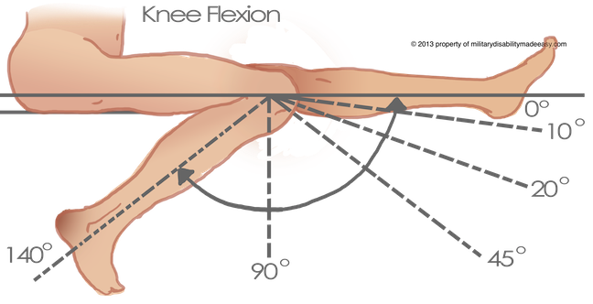
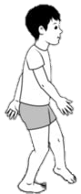
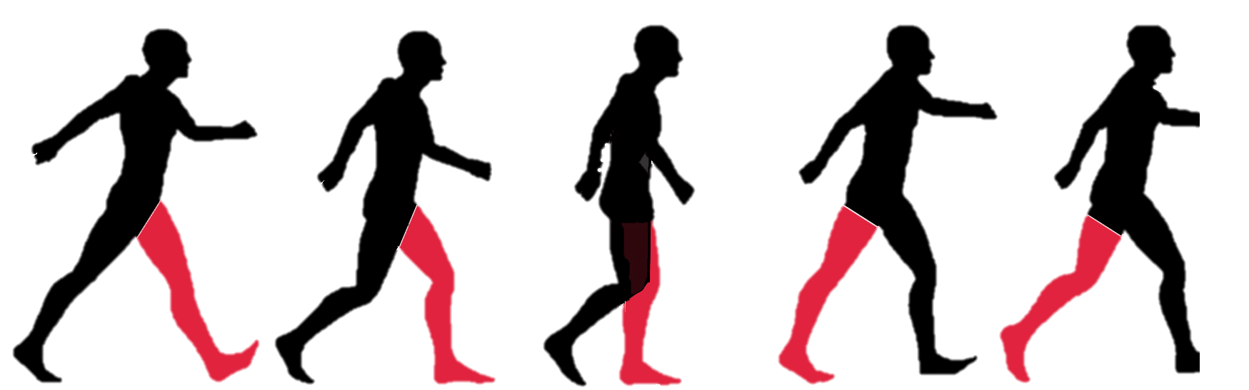
Estado del arte
Estudios relevantes
Regresión Lineal Múltiple
Datos cinemáticos (ángulos)
PCA
datos preoperatorios
2015
RMSE
Redes Neuronales
Alteraciones marcha en niños con parálisis cerebral (PC)
Omar A. Galarraga C. et al.
Datos cinemáticos (ángulos)
PCA
datos preoperatorios
Regresión Lineal Múltiple
2017
RMSE
1 de 30
Notes:
Niños con Parálisis Cerebral.
Análisis de componentes principales (PCA) para reducir la dimensionalidad de las características de entrada.
Predecir:
2015: la flexión de la rodilla durante la marcha postoperatoria, teniendo en cuenta los datos cinemáticos preoperatorios proyectados en un espacio de dimensión inferior mediante el análisis de componentes principales (PCA), los resultados de la exploración física y el tipo de cirugía (Modelo de regresión lineal múltiple, Redes neuronales para el ajuste no lineal de datos).
2017: y más adelante predecir los patrones generales de la marcha (Modelo de regresión lineal múltiple).
Predicen ángulos.
Evalúan con el RMSE.
Predicting Postoperative Knee Flexion during Gait of Cerebral Palsy Children, de Omar A. Galarraga C. et al.
Estimation of Postoperative Knee Flexion at Initial Contact of Cerebral Palsy Children using Neural Networks de Omar A. Galarraga C. et al.
Predicting Postoperative Gait in Cerebral Palsy, de Omar A. Galarraga C. et al.

Slide 9
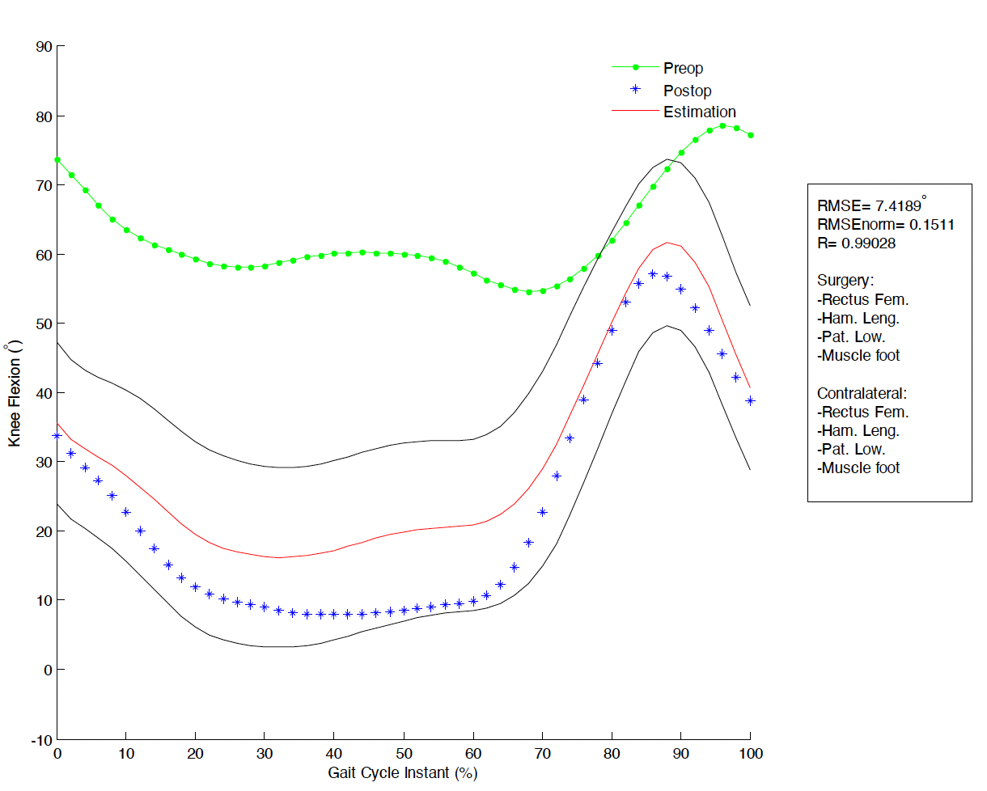
Estado del arte
Estudios relevantes
1 de 30

Slide 10

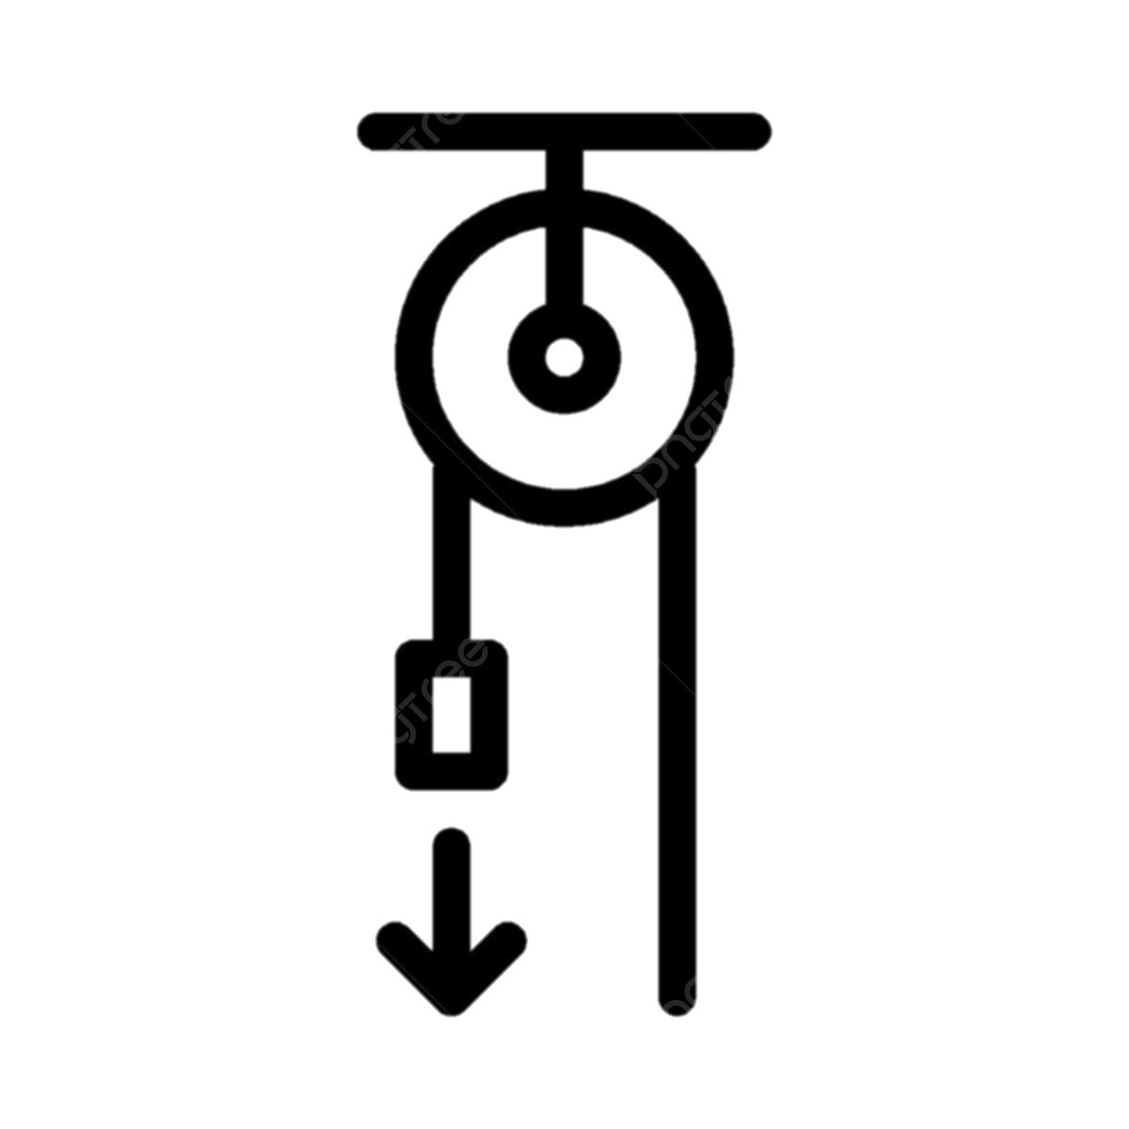
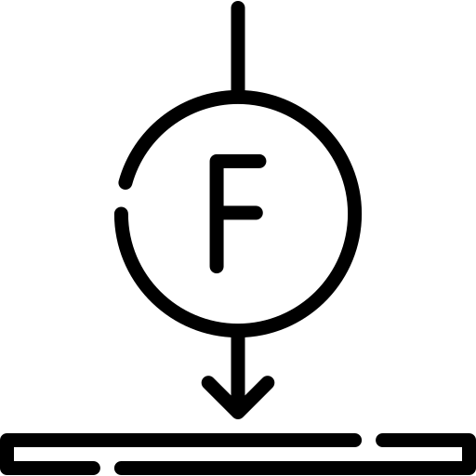
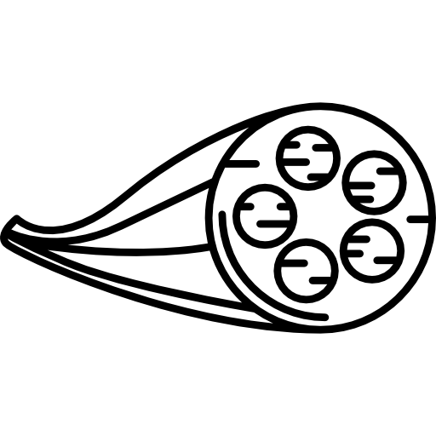

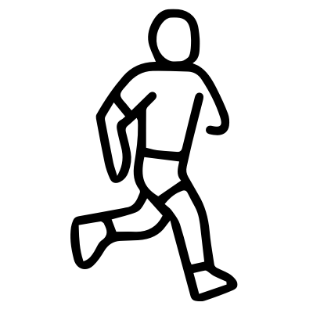
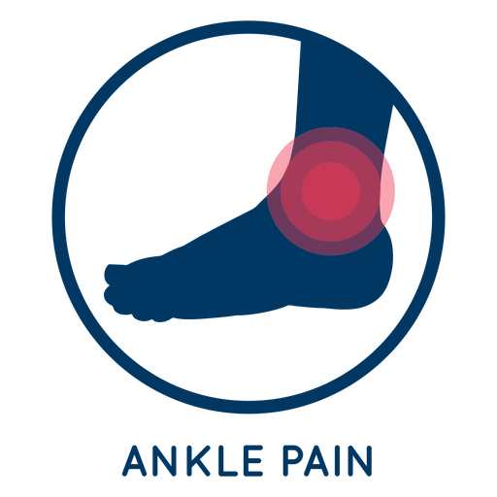
Marco Teórico
¿Qué es la Biomecánica?
Biología + Física
Fuerzas externas influyen e intervienen en la estructura y función de los sistemas biológicos
Desde aspectos microscópicos hasta movimientos macroscópicos
1 de 30
Notes:
La biomecánica es un campo interdisciplinar que combina los principios de la biología y la física para comprender cómo las fuerzas externas influyen e intervienen en la estructura y función de los sistemas biológicos [14].
La biomecánica abarca desde los aspectos microscópicos, como la contracción muscular a nivel celular, hasta los movimientos macroscópicos de todo el cuerpo, como la acción de caminar. Sin embargo, en esta investigación la biomecánica se enfoca en el estudio de la marcha humana y sus alteraciones, concretamente los trastornos musculoesqueléticos en el tobillo.

Slide 11

Marco Teórico
Concepto de marcha
Marcha
Movimiento cíclico de las extremidades inferiores y superiores
Objetivo
desplazar el cuerpo hacia delante
utilizando una extremidad de apoyo mientras la otra avanza hacia la siguiente posición de apoyo
1 de 30

Slide 12
Marco Teórico
Concepto de marcha
Análisis de la Marcha
obtener información
diagnosticar trastornos del movimiento
evaluar su severidad
monitorear el progreso de una intervención
predecir el resultado de una intervención
Útil para valorar los planes de tratamiento y diseñar un plan eficaz de rehabilitación
1 de 30
Notes:
No obstante, es esencial emplear una terminología clara y coherente para llevar a cabo de la manera más precisa este tipo de análisis. Para ello, debemos comprender el ciclo de la marcha y sus diferentes fases.

Slide 13
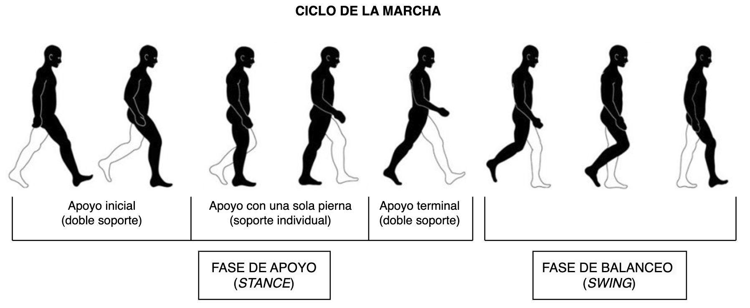
Marco Teórico
Ciclo de la marcha
1 de 30
Notes:
El ciclo de la marcha se refiere al período completo desde el momento en que un pie toca el suelo hasta el siguiente contacto del mismo pie. En la mayoría de los casos, el ciclo de la marcha se divide en dos periodos o fases principales: la fase de apoyo (stance phase) y la fase de balanceo (swing phase). La fase de apoyo representa aproximadamente el primer 60% del ciclo de la marcha, mientras que la fase de balanceo el último 40% [18].
Durante la fase de apoyo, el pie está en contacto con el suelo y soporta el peso del cuerpo, mientras que, durante la fase de balanceo, el mismo pie se levanta del suelo y se mueve hacia adelante para preparar el próximo contacto [14].
No obstante, el periodo de apoyo puede dividirse en tres subperiodos. El primer subperiodo hace referencia al apoyo inicial con dos piernas durante el cual ambos pies están en contacto con el suelo. El segundo subperiodo se refiere al apoyo con una sola pierna durante el cual el pie opuesto o contralateral está en el aire. Finalmente, el tercer subperiodo, llamado apoyo terminal con dos piernas, ocurre cuando ambos pies están de nuevo en contacto con el suelo [20]. El ciclo de la marcha se representa en la Fig. 1.

Slide 14
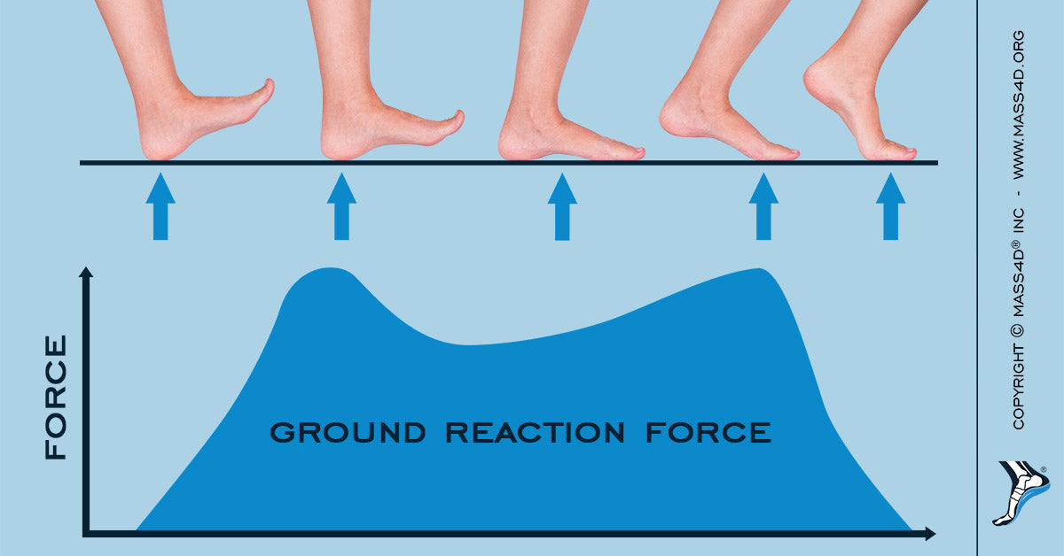
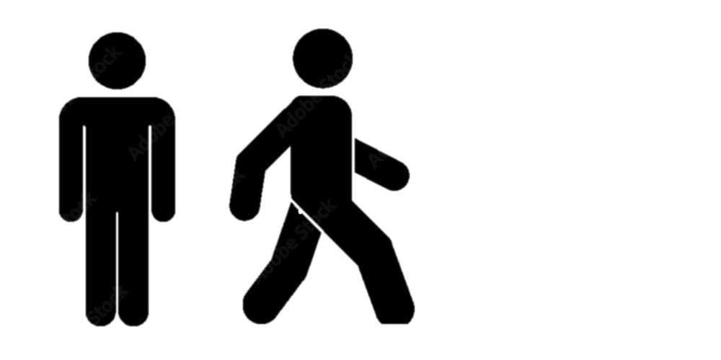
Marco Teórico
Fuerzas de reacción del suelo (GRF)
Cinética
Respuesta de la superficie del suelo a la fuerza que el pie ejerce sobre ella durante la marcha
Medir de manera objetiva la locomoción humana
Describir y analizar detalladamente el rendimiento de la marcha de un paciente
Cuerpo en reposo: peso del cuerpo
Cuerpo en movimiento: experimenta variaciones debido a las fuerzas de aceleración
1 de 30
Notes:
En el análisis biomecánico de la marcha, la cinética juega un papel fundamental al examinar las fuerzas que actúan sobre el cuerpo humano durante el movimiento. La cinética es un subcampo de la mecánica que, en este caso, se centra en comprender cómo las fuerzas externas, como la gravedad y la presión, interactúan con las estructuras internas del cuerpo, como músculos, articulaciones y huesos [14].
Una medida esencial en este análisis es la fuerza de reacción del suelo o ground reaction forces (GRF) en inglés, que representa la respuesta de la superficie del suelo a la fuerza que el pie ejerce sobre ella durante la marcha. Es decir, la fuerza que ejerce el suelo sobre un cuerpo que está en contacto con él. Cuando el cuerpo está en reposo, esta magnitud corresponde al peso del cuerpo. Sin embargo, cuando el cuerpo está en movimiento, esta fuerza experimenta variaciones debido a las fuerzas de aceleración [21].
Cuantificar las fuerzas de reacción del suelo es una herramienta útil para que los médicos puedan medir de manera objetiva la locomoción humana, así como describir y analizar detalladamente el rendimiento de la marcha de un paciente [4].

Slide 15
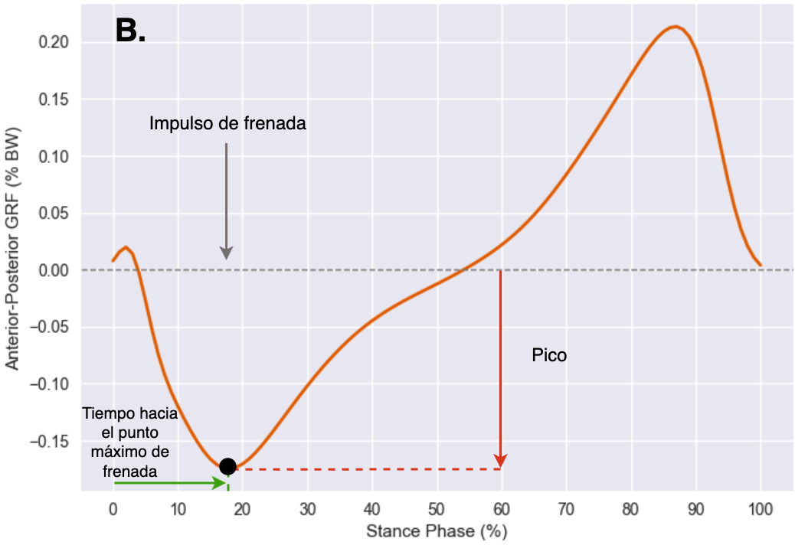
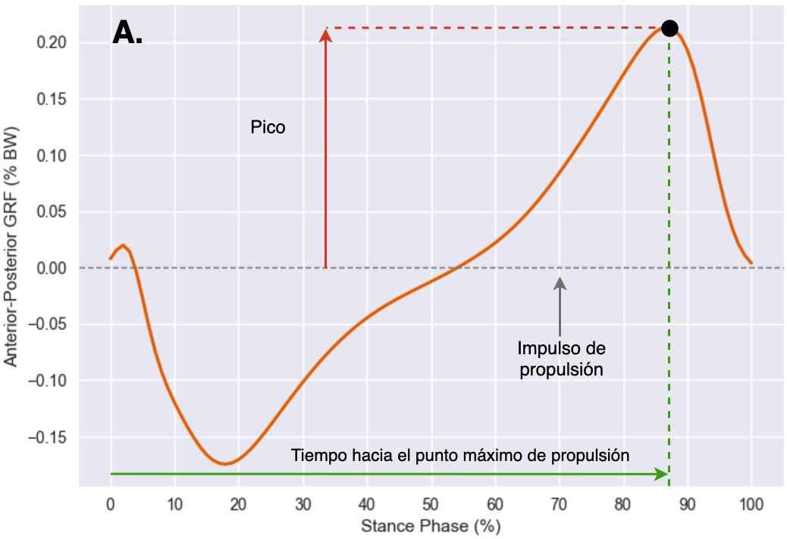
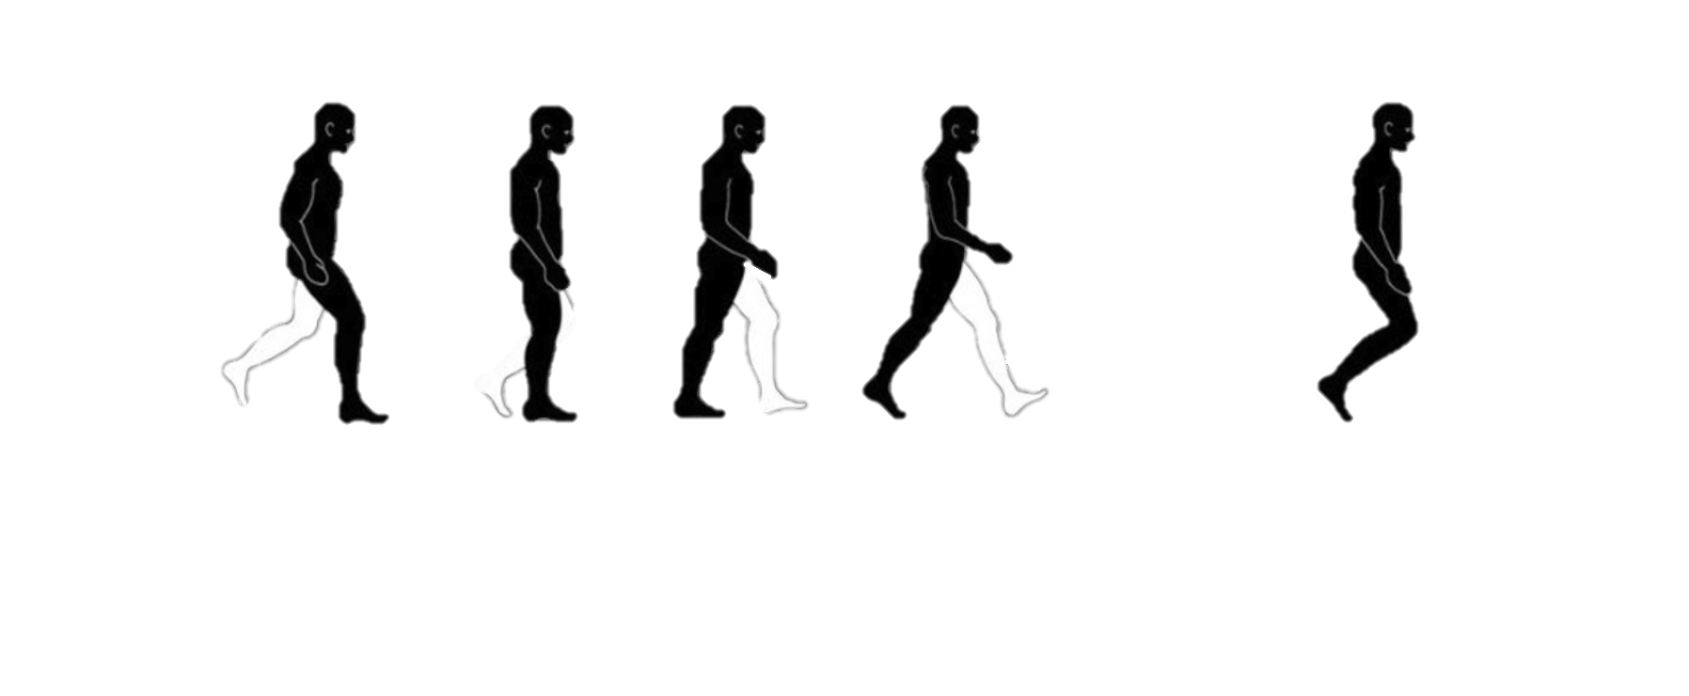
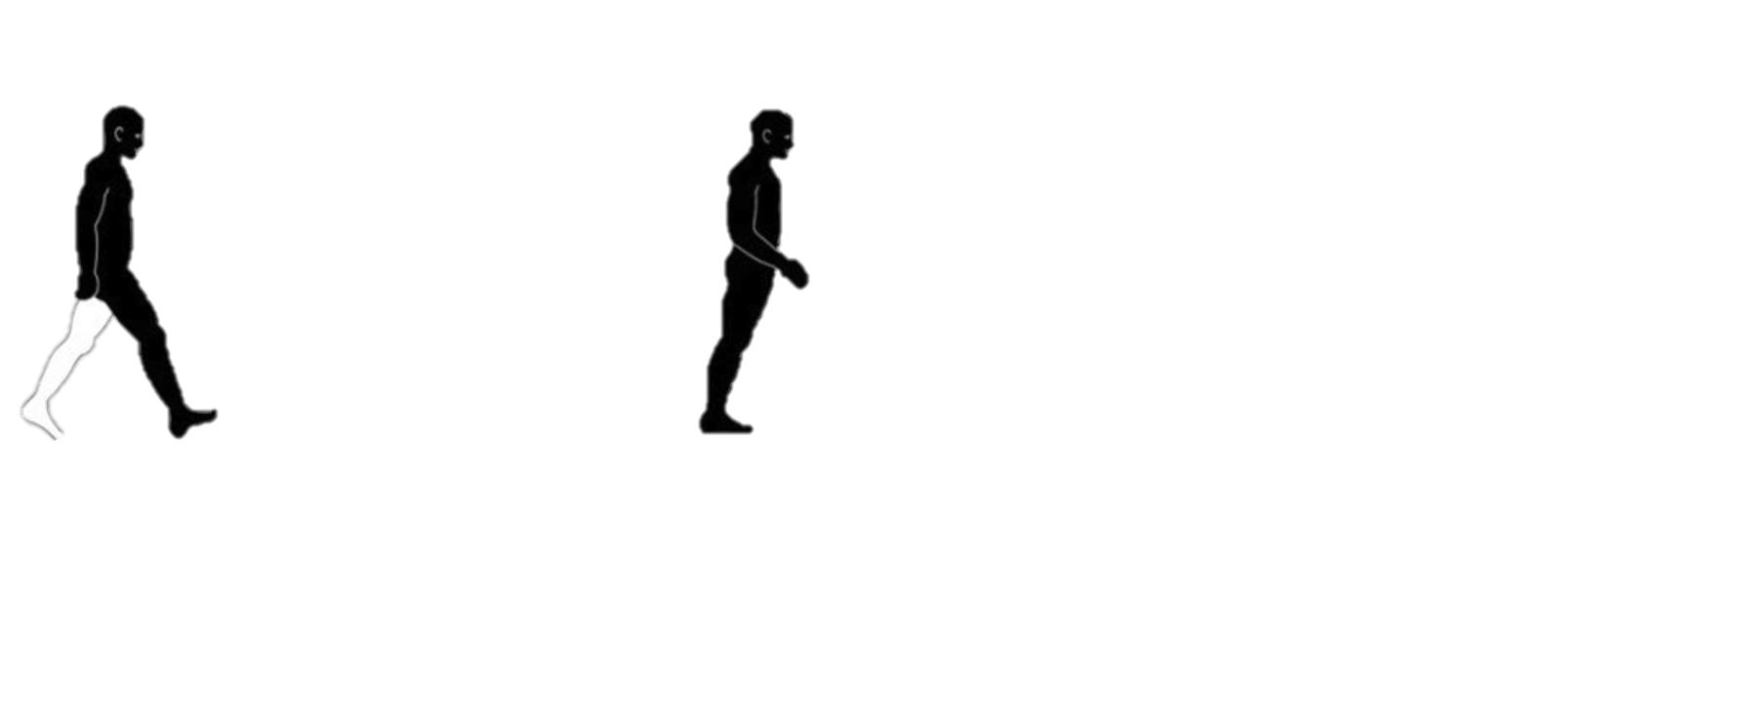
Marco Teórico
Fuerzas de reacción del suelo en la dirección anteroposterior (AP-GRF)
Fuerzas de frenado
Fuerzas de propulsión
Aceleración
Desaceleración
1 de 30
Notes:
En este estudio, nos enfocamos en analizar las fuerzas de reacción del suelo en la dirección anteroposterior (AP-GRF), es decir, las fuerzas de frenado y propulsión durante la marcha.
La fuerza de frenado, también se conoce como la fuerza anteroposterior en el apoyo del talón [22], mientras que la fuerza de propulsión es conocida también como fuerza de aceleración, impulso, o despegue [23].
La componente anteroposterior se representa con una curva que, en su inicio, indica la desaceleración que se produce cuando el pie entra en contacto con el suelo. Esta curva alcanza su máximo valor en la fase de doble apoyo. A continuación, la fuerza disminuye hasta llegar a cero cuando el apoyo es con una sola pierna, concentrando el peso en un solo pie. Posteriormente, se observa un nuevo pico en la gráfica que alcanza su valor máximo al comenzar la etapa de doble soporte, donde ambos pies están en contacto con el suelo [24], [25].
Por tanto, las fuerzas anteroposteriores representan tanto la desaceleración (fuerza de frenado) como la aceleración (fuerza de propulsión) que ocurren durante el impacto y el despegue del talón, respectivamente. Estas fuerzas se manifiestan con un pico negativo y otro positivo en la curva. En otras palabras, el punto de máxima desaceleración corresponde al valor mínimo en la gráfica, mientras que el punto de aceleración máxima se corresponde con el valor máximo [26] tal y como se muestra en la Fig. 2.

Slide 16
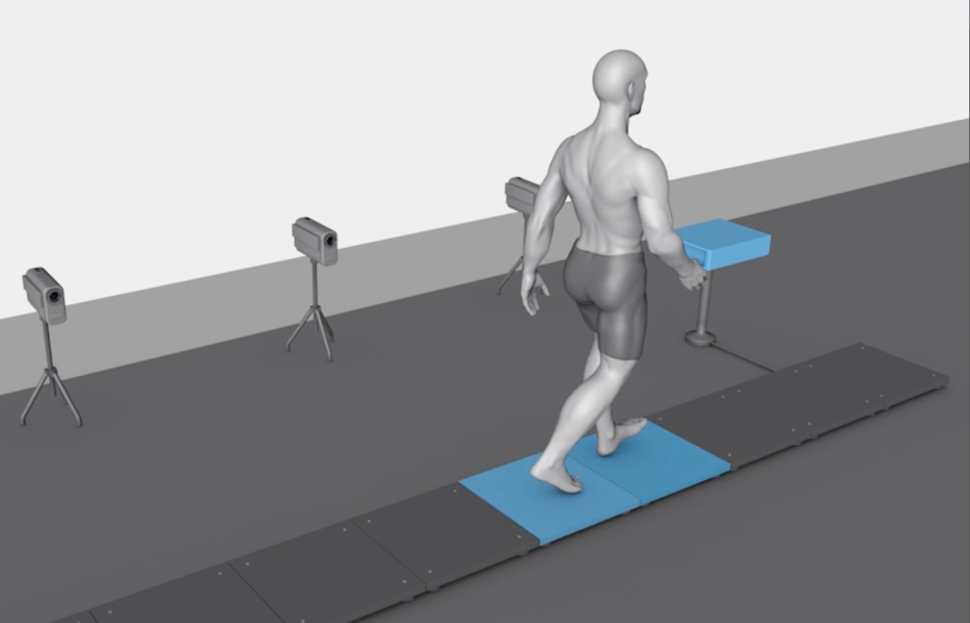


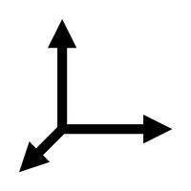
Marco Teórico
¿Cómo se miden las GRF?
Plataformas de fuerza
Gold Standard
Big Data
Paseos o Trials
Sistema de coordenadas
1 de 30
Notes:
Para poder medir las fuerzas de reacción del suelo durante la marcha y analizar la componente anteroposterior, se utilizan las plataformas de fuerza (ver la Fig. 3) [26]. Actualmente, estas plataformas son el método de referencia para la medición de las fuerzas de reacción del suelo en dirección anteroposterior generadas durante la marcha [27].
En estas plataformas, los pacientes realizan los paseos o trials durante las sesiones de evaluación. Los paseos son el conjunto de pasos que realiza un individuo durante una sesión de evaluación o grabación de la marcha, los cuales pueden estar compuestos por varios ciclos de la marcha. El centro de presión y las fuerzas de reacción del suelo se capturan en el sistema de coordenadas de la plataforma de fuerza [4]. De esta manera, se obtiene la gran cantidad de datos necesarios para llevar a cabo investigaciones en este ámbito.

Slide 17
1 de 30

Slide 18
1 de 30

Slide 19
Introducción
Alteraciones marcha en niños con parálisis cerebral (PC)
Decisiones clínicas
se toman
intervención terapéutica
Análisis tridimensional del movimiento o marcha
Intervenciones quirúrgicas
Larga rehabilitación
obtenemos
datos cinemáticos
mejorar capacidad deambulación niños
selección intervenciones a realizar
valoración posterior para comprobar los resultados obtenidos sobre la marcha

Slide 20

¡MUCHAS GRACIAS!

Slide 21
Tabla de contenidos
Introducción | 01
Estado del arte | 02
Métodos | 03
Resultados | 04
Discusión | 05
Conclusión | 06

Slide 22






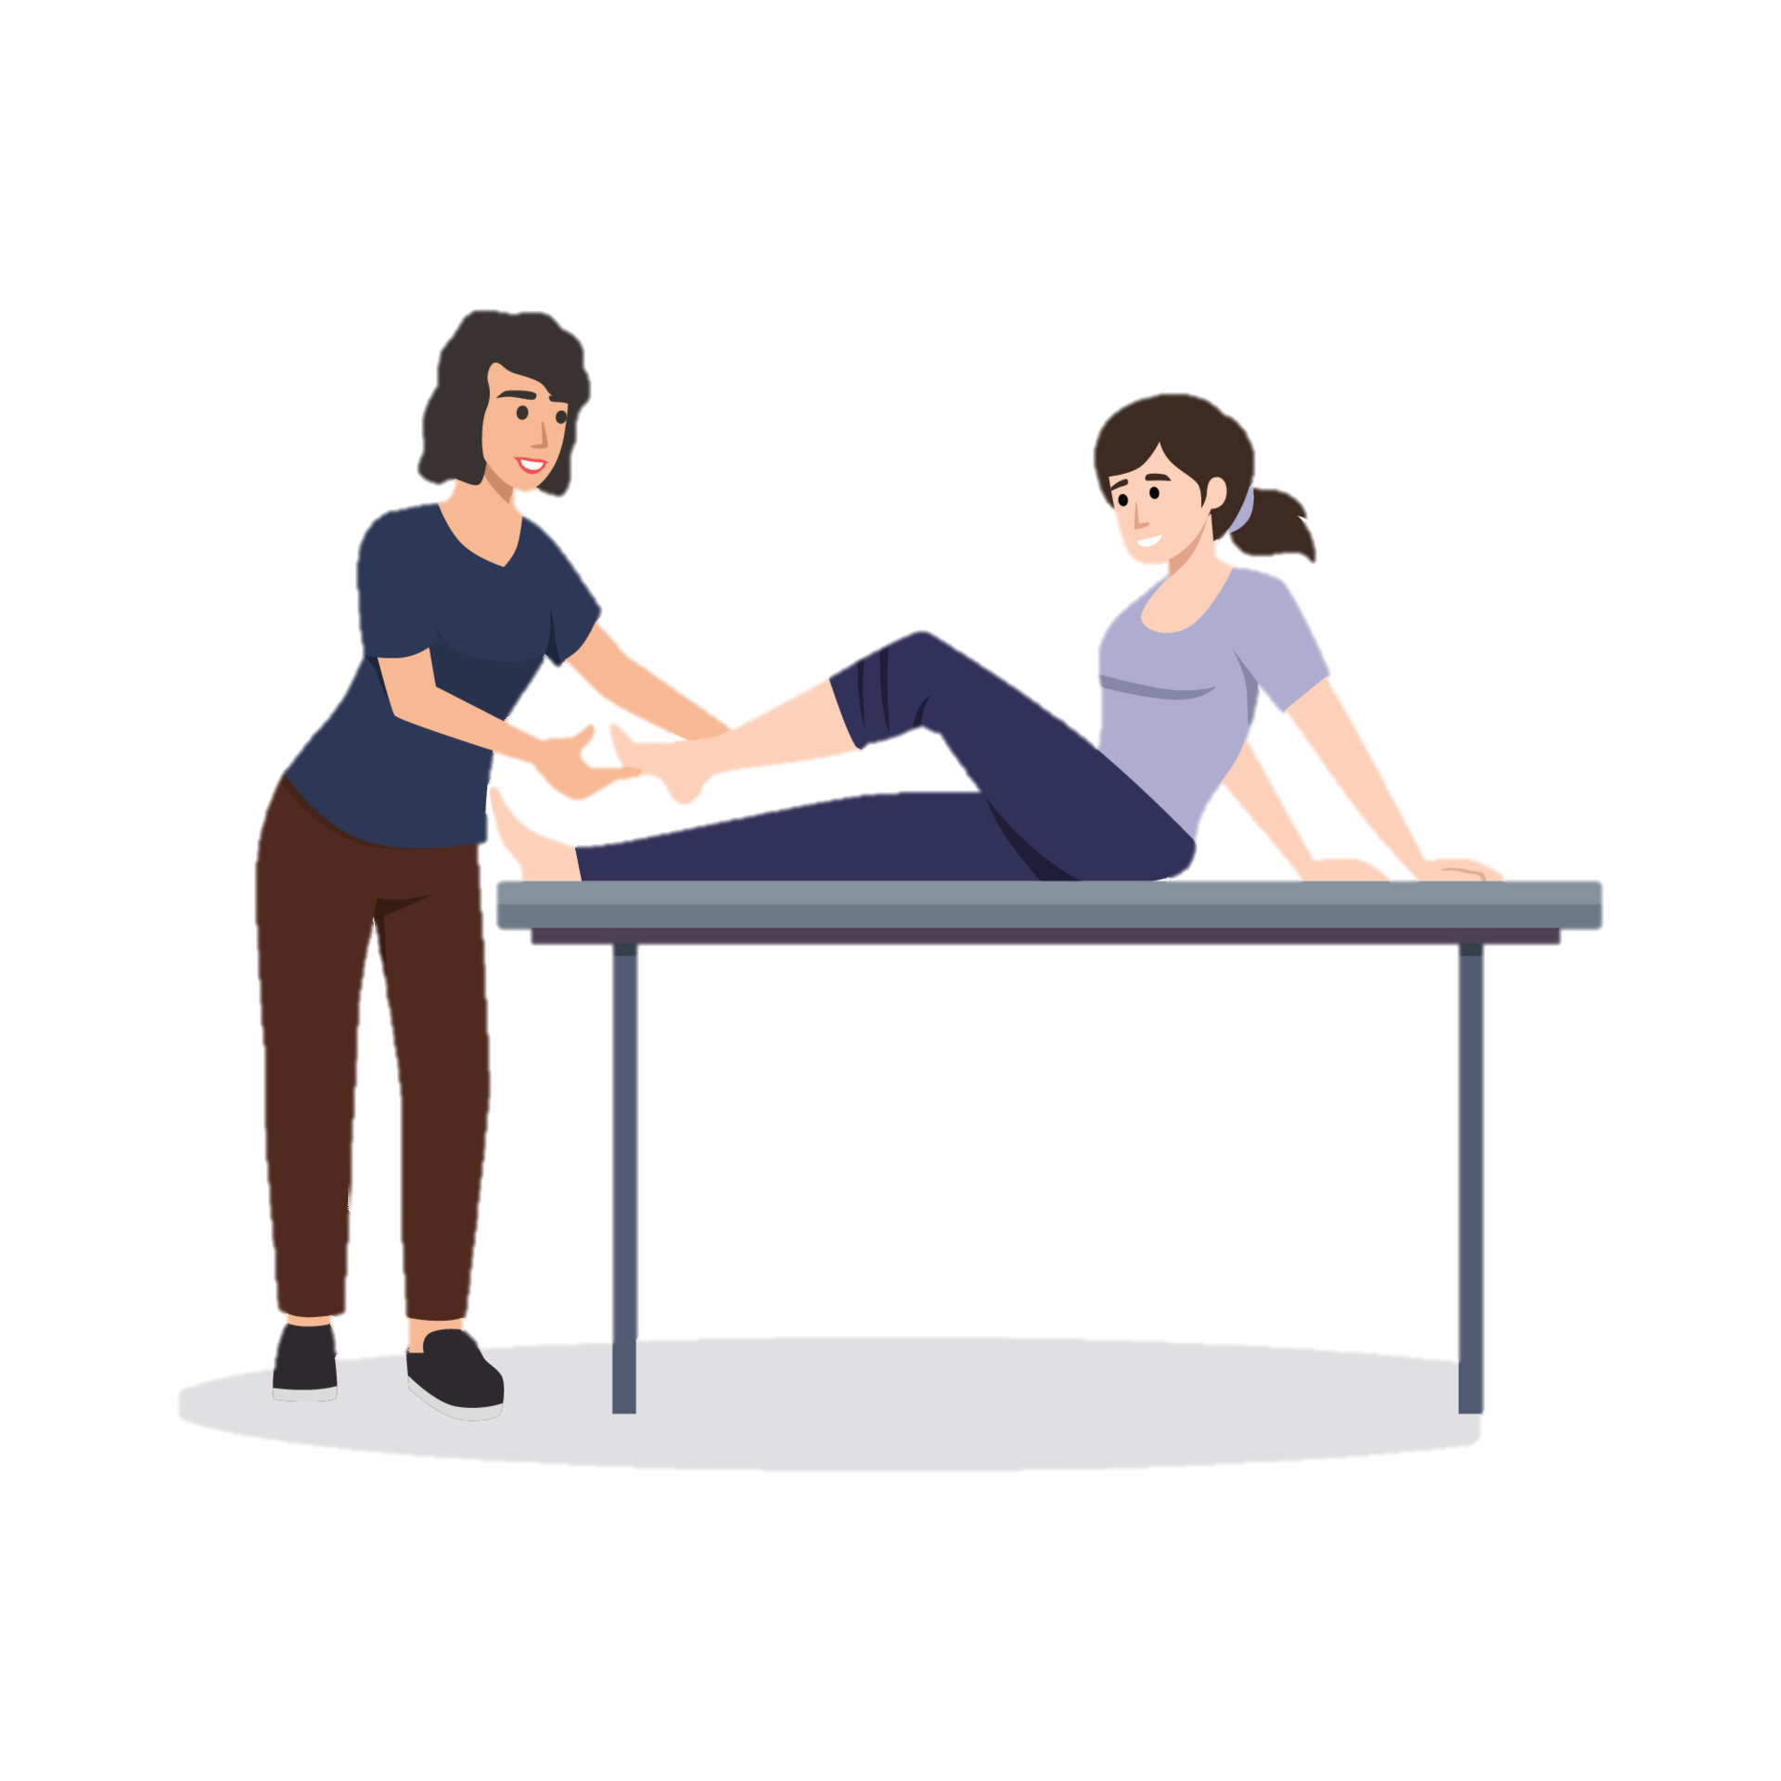

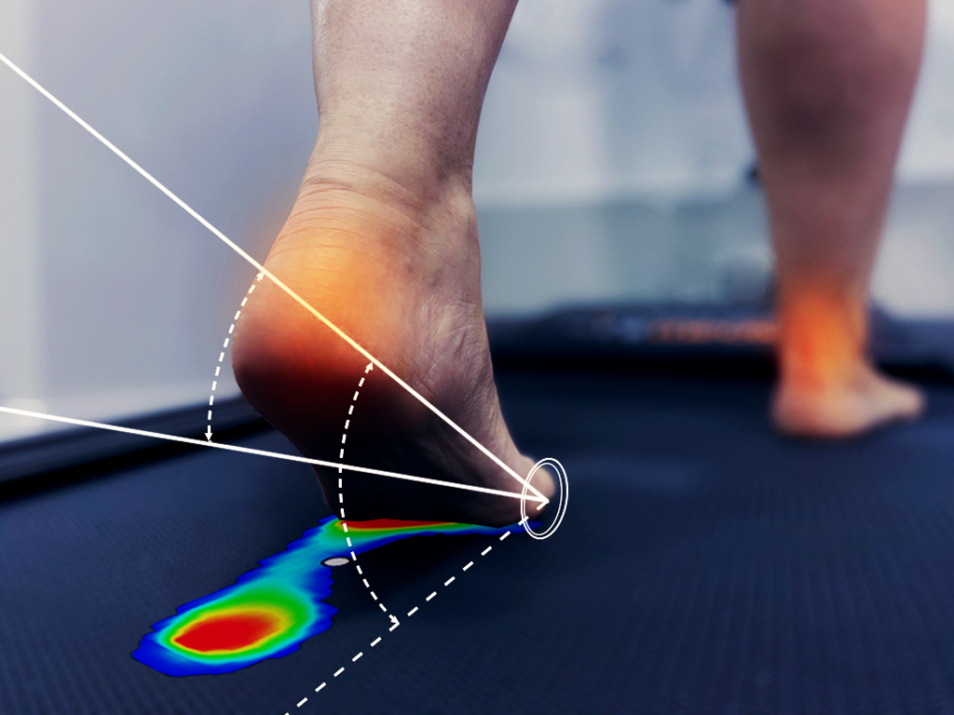

https://podoclinicjaen.es/biomecanica/

